Slide 1
Сільські бібліотеки в умовах децентралізації
Олександр Софій
Микола Крат

Slide 2
Ситуація в бібліотечній сфері
Діяльність бібліотек в Україні регулюється Законом України “Про бібліотеки та бібліотечну справу”, введеним в дію у 1995 році. Останні зміни до цього Закону були внесені:
№ 911-VIII від 24.12.2015, ВВР, 2016, № 5, ст.50
№ 927-VIII від 25.12.2015, ВВР, 2016, № 6, ст.61
№ 954-VIII від 28.01.2016, ВВР, 2016, № 10, ст.102
№ 955-VIII від 28.01.2016, ВВР, 2016, № 10, ст.103}

Slide 3
№ 954-VIII від 28.01.2016, ВВР, 2016, № 10, ст.102
Стаття 26
Додаткове фінансування публічних бібліотек може здійснюватися
Українським інститутом книги
за рахунок коштів Державного бюджету України відповідно до Плану розвитку культури на відповідний рік
а також відповідно до державних програм, виконання яких покладено на центральний орган виконавчої влади, що забезпечує формування державної політики у сферах культури та мистецтв,
та/або за рахунок коштів, отриманих Українським інститутом книги як гранти, пожертви, дарунки тощо з цільовим призначенням на фінансування публічних бібліотек.

Slide 4
Практичні результати 2015

Slide 5
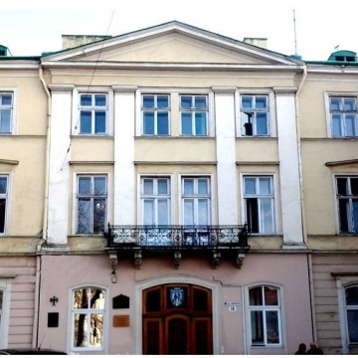
ЗВІТ ДЕПАРТАМЕНТУ З ПИТАНЬ КУЛЬТУРИ, НАЦІОНАЛЬНОСТЕЙ ТА РЕЛІГІЙ ЗА 2015 РІК ТА ПРІОРИТЕТИ НА 2016 РІК

Slide 6
ФІНАНСУВАННЯ ЗАКЛАДІВ КУЛЬТУРИ ОБЛАСНОГО ПІДПОРЯДКУВАННЯ

Slide 7
Бібліотеки. Статистика
Видатки на 2015 рік: 112 884,1 тис. грн
На придбання книг: 2 170 тис. грн
(137 тис. примірників книг)
У тому числі обласна програма : 600 тис. грн
Видатки на енергоносії:
Газ 1406 тис.грн
Світло 665, 6 тис.грн
Інше 803,2 тис.грн
Заробітна плата з нарахуваннями: 97 663,6 тис. грн
К-сть працівників: 2 476 чол.
К-сть комп’ютерів (на 1.06.2015): 570
К-сть комп’ютерів з доступом до мережі і-нет: 521

Slide 8
РЕАЛІЗАЦІЯ ОБЛАСНИХ ПРОГРАМ
Програма розвитку української мови, української культури та історичної свідомості громадян України на 2015-2017 роки
1 315, 384 тис. грн.
Програма поповнення бібліотечних фондів
на 2015 рік
600 тис. грн.
Програма розвитку кінематографії
на 2014 рік
447,5 тис. грн.
ВСЬОГО: 2 362,9 тис. грн.

Slide 9
Бюджет ДФРР 2015 для Львівщини 136,8 млн. грн. Підтримано 52 проекти із 138 поданих. Єдина подана (не підтримана): «Бібліотека для дорослих та дітей у м. Новий Розділ» Бюджет 444,2 тис. грн
ДФРР
Бюджет ДФРР 2016 для Львівщини 222,5 млн. грн. Підтримано 80 проектів із 244 поданих. Єдина подана (підтримана): «Перша УРБАН-бібліотека в Трускавці»
Бюджет 1090,0 тис. грн

Slide 10
Недостатня активність бібліотек
ДФРР 2015
Із 136 проектних заявок була подана одна, яка не була підтримана:
«Влаштування віконних блоків у приміщеннях бібліотеки для дорослих та дітей м. Новий Розділ»
ДФРР 2016
Із 244 проектних заявок була подана одна, яка була підтримана:
«Перша УРБАН-бібліотека в Трускавці»
Із 1429 заявок було подано 14 (!),
з яких 4 - підтримано
Обласний конкурс ініціатив громад 2016

Slide 11
Стратегічні напрямки роботи на 2016 рік Бібліотечна система

Slide 12
Допомога на державному рівні
У 2015 році на закупівлю україномовних книг для бібліотек в Україні було виділено 9 млн. грн.
У 2016 році - 51 млн. грн.
Стратегія розвитку бібліотечної справи в Україні до 2025 року
Розрахунок на розробку державних цільових програм підтримки
Малооптимістичний варіант

Slide 13
Львівька обласна державна адміністрація
Промоція читання
Поповнення бібліотечних фондів
Проект “Книгоманія”
Проект “Бібліофорум”
Семінари-навчання для бібліотекарів
Конкурс “Краща бібліотека року”
Співпраця з “Форумом видавців”
Інтерактивна бібліотека
Мандруючий автобус

Slide 14
Львівька обласна державна адміністрація

Slide 15
Львівька обласна державна адміністрація

Slide 16
Львівька обласна державна адміністрація

Slide 17
Допомога на місцевому рівні
Програма поповнення бібліотечних фондів
на 2015 рік
600 тис. грн.
Програма поповнення бібліотечних фондів та бібліотечних проектів
на 2016 рік
поповнення фондів - 600 тис. грн.
конкурс на кращі бібліотеки та закупівлю комп'ютерів – 300 тис.грн

Slide 18
Виконання програм ЛОДА за І півріччя 2016

Slide 19
Допомога на місцевому рівні (ОТГ)
Бабинська сільська рада | Сума | %
Культура і мистецтво | 617 100
Всього | 14 191 500
Вільшаницька сільська рада
Культура і мистецтво | 235 000
Всього | 7 481 700
Бісковицька сільська рада
Бібліотеки | 300 000 | 1,8
Всього | 16 987 100
Воле-Баранецька сільська рада
Бібліотеки | 471 900 | 3,6
Всього | 13 159 000
Дублянська селищна рада
Бібліотеки | 261 600 | 4,0
Всього | 6 547 000
Луківська сільська рада
Бібліотеки | 265 100 | 2,6
Всього | 10 038 700
Новокалинівська міська рада
Бібліотеки | 600 000 | 2,9
Всього | 20 855 500
Чукв’янська сільська рада
Бібліотеки | 221 900 | 2,3
Всього | 9 747 200

Slide 20
Стратегія розвитку Львівщини до 2020 року
Стратегічна ціль 2: ЯКІСТЬ ЖИТТЯ
Операційна ціль 2.2: Комфортне середовище
Завдання 2.2.4. Відповідність соціальної інфраструктури потребам населення
Забезпечення реалізації проектів капітального будівництва інфраструктури потребам об’єктів соціальної інфраструктури, в тому числі за рахунок коштів Державного фонду регіонального розвитку.
Операційна ціль 2.3: Розвиток особистості
Завдання 2.3.3. Розвиток культури і народних традицій
Впровадження сучасних інформаційних систем в музейно-культурну сферу.

Slide 21
Практичні результати 2015
Стратегія розвитку Львівщини до 2020 року
Стратегічна ціль 4: РОЗВИНУТЕ СЕЛО
Операційна ціль 4.2. Соціальні стандарти
Завдання 4.2.2. Оптимізація і розвиток соціальної інфраструктури у сільській місцевості
Розвиток мережі та належне утримання соціально-культурних об’єктів (театри, музеї, будинки культури тощо), організація та розвиток на їх базі культурно-мистецького життя громад.
Інтеграція культурно-мистецьких заходів «місто-село».
Створення умов для надання інших соціальних послуг населенню.
Завдання 4.2.4. Надання якісних і доступних адміністративних послуг
Запровадження електронного врядування

Slide 22
План реалізації Стратегії Львівщини 2016-2018

Slide 23
План реалізації Стратегії Львівщини 2016-2018
Завдання | 4.1.4. «Інформаційно-консалтингове забезпечення децентралізації на місцевому рівні»
Назва | Створення мережі громадських центрів надання адміністративних послуг на базі сільських бібліотек
Цілі | Мета: Покращення доступу громадян до публічної інформації шляхом переформатування роботи сільських бібліотек в громадські інформаційні центри на території Львівської області. Завдання: Модернізація обладнання сільських/селищних бібліотек Впровадження технологій обміну даними з наявними ЦНАП, органами влади Підготовка консультантів послуг е-урядування
Терміни | Березень 2017 – грудень 2018
Бюджет, тис. грн. | 2016 | 2017 | 2018 | Разом
 | - | 500 | 500 | 1000
Інше | Подібні проекти задекларовані в Планах реалізації Стратегій ряду областей, зокрема Рівненської, Дніпропетровської, Вінницької

Slide 24
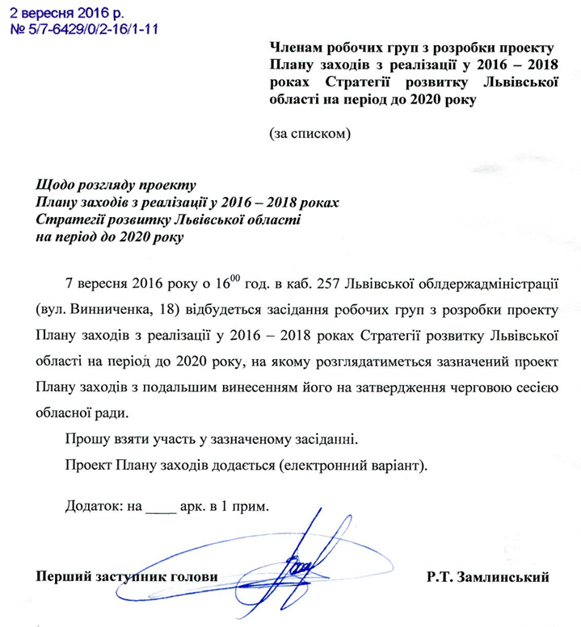
План реалізації Стратегії Львівщини 2016-2018

Slide 25
ДЯКУЄМО ЗА УВАГУ!
http://dialog.lviv.ua/

